Slide 1
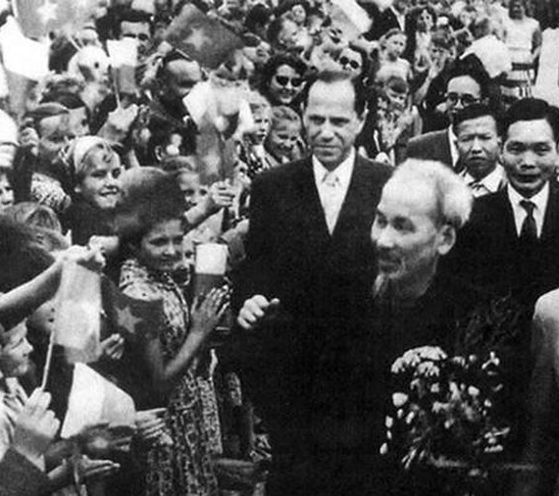
TƯ TƯỞNG HỒ CHÍ MINH VỀ
CÁCH MẠNG GIẢI PHÓNG DÂN TỘC
Nhóm 1 – TTHCM KDTM.2

Slide 2
NỘI DUNG
Mục tiêu của cách mạng giải phóng dân tộc
01
Cách mạng giải phóng dân tộc muốn thắng lợi phải đi theo con đường cách mạng vô sản
02
Cách mạng giải phóng dân tộc trong thời đại mới phải do Đảng Cộng sản lãnh đạo
03

Slide 3
NỘI DUNG
Lực lượng của cách mạng giải phóng dân tộc bao gồm toàn dân tộc
04
CMGPDT cần được tiến hành chủ động, sáng tạo và có khả năng giành thắng lợi trước CMVS ở chính quốc
05
Cách mạng giải phóng dân tộc phải được tiến hành bằng con đường cách mạng bạo lực
06

Slide 4
1. Mục tiêu của cách mạng giải phóng dân tộc
TƯ TƯỞNG HỒ CHÍ MINH

Slide 5
Tính chất của cuộc cách mạng thuộc địa
Hồ Chí Minh nhận thấy sự phân hóa giai cấp ở các nước thuộc địa phương Đông không giống như ở các nước tư bản phương Tây.

Slide 6
Tính chất của cuộc cách mạng thuộc địa
Mâu thuẫn chủ yếu trong xã hội thuộc địa phương Đông là mâu thuẫn giữa dân tộc bị áp bức với chủ nghĩa thực dân.

Slide 7
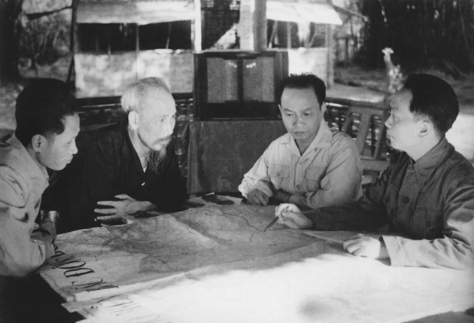
Nhiệm vụ của cuộc cách mạng thuộc địa
Cương lĩnh Chính trị đầu tiên của Đảng do Nguyễn Ái Quốc soạn thảo xác định nhiệm vụ về chính trị, kinh tế, văn hóa, xã hội nổi lên hàng đầu là nhiệm vụ chống đế quốc giành độc lập dân tộc.

Slide 8
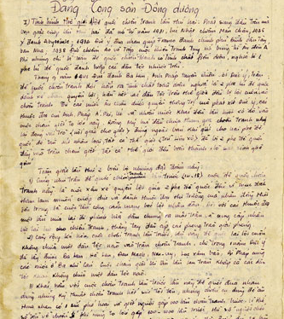
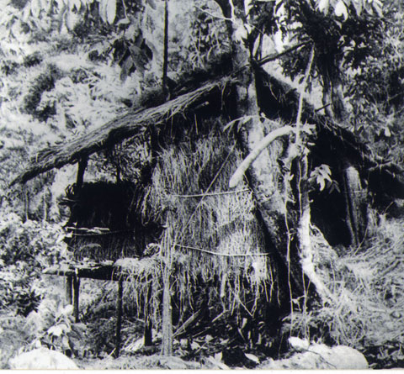
Nhiệm vụ của cuộc cách mạng thuộc địa
Hội nghị lần thứ 8 Ban chấp hành Trung ương Đảng (5/1941) do Hồ Chí Minh chủ trì kiên quyết giương cao ngọn cờ độc lập, nhấn mạnh đó là “nhiệm vụ bức thiết nhất”.

Slide 9
b) Mục tiêu của cách mạng giải phóng dân tộc

Slide 10
Mục tiêu của cách mạng giải phóng dân tộc
Cách mạng Đông Dương trong giai đoạn hiện nay là một cuộc cách mạng dân tộc giải phóng.
Giành lại quyền lợichung của toàn dân tộc
1941
1945
1954
Đánh đổ ách thốn trị của đế quốc thực dân, giành độc lập dân tộc, thiết lập chính quyền của nhân dân
Hội nghị Trung ương lần thứ 8 chủ trương “thay đổi chiến lược”
Thắng lợi của đường lối cách mạng dân tội giải phóng dân tộc đúng đắn và tư tưởng độc lập, tự do.

Slide 11
2. Cách mạng giải phóng dân tộc muốn thắng lợi phải đi theo con đường cách mạng vô sản
TƯ TƯỞNG HỒ CHÍ MINH

Slide 12
Con đường cách mạng vô sản
Cách mạng vô sản là gì?
Cách mạng tư sản là không triệt để
Rút bài học từ sự thất bại của các con đường cứu nước trước đó
→Người khẳng định cách mạng VN không thể đi theo khuynh hướng dân chủ tư sản
Theo từ điển thuật ngữ lịch sử phổ thông, CMVS là cách mạng vô sản do giai cấp vô sản lãnh đạo, nhằm dùng bạo lực CM lật đổ ách thóng trị của giai cấp tư sản, lập nên chế độ XHCN
Theo HCM, chỉ có con đường cách mạng vô sản mới giành được độc lập thực sự cho dân tộc gắn liền với chủ nghĩa xã hội.
Rước hổ cửa trước beo cửa sau (Phan Bội Châu)
Xin giặc rũ lòng thương (Phan Chu Trinh)
Vẫn nặng phong kiến (Hoàng Hoa Thám)
→khâm phục nhưng không đồng tình
Con đường giải phóng dân tộc
HCM thấy CMT10 Nga không chỉ là CMVS mà còn là cuộc CMGPDT
Người hoàn toàn tin theo Leenin và quốc tế thứ 3

Slide 13
3. Cách mạng giải phóng dân tộc trong thời đại mới phải do Đảng Cộng sản lãnh đạo
TƯ TƯỞNG HỒ CHÍ MINH

Slide 14
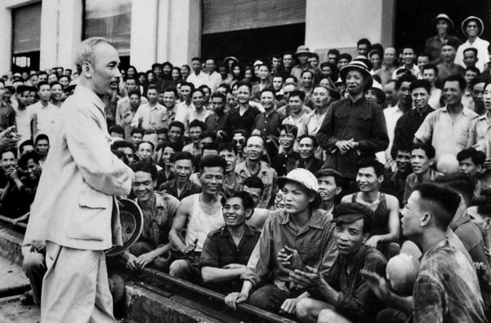
a. Cách mạng trước hết phải có Đảng
Người khẳng định: "Trước hết phải có đảng cách mệnh, để trong
thì vận động và tổ chức dân chúng, ngoài thì liên lạc với dân tộc
bị áp bức và vô sản giai cấp mọi nơi. Đảng có vững cách mệnh mới thành công, cũng như người cầm lái có vững thuyền mới chạy".

Slide 15
b. Đảng cộng sản Việt Nam là người lãnh đạo duy nhất:
Đầu năm 1930
Người sáng lập Đảng Cộng sản VN, lấy chủ nghĩa Mác Lênin “làm cốt”
60%
Theo HCM
ĐCSVN là đảng của GCCN, nhân dân lao động và dân tộc VN
55%
70%
HCM đã vận dụng và phát triển sáng tạo chủ nghĩa Mác Lê nin trên một loạt vấn đề về CMGPDT, xây dựng nên một lỹ luận CMGPDT

Slide 16
b. Đảng cộng sản Việt Nam là người lãnh đạo duy nhất:
Đảng Cộng sản VN là “Đảng của giai cấp vô sản”, đồng thời là “đàn của dân tộc VN”
60%
Hồ Chí Minh
Đã xây dựng được một Đảng cách mạng tiên phong phù hợp với thực tiễn VN
55%
70%
Quy tụ được lực lượng và sức mạnh của toàn bộ GCCN và cả dân tộc VN

Slide 17
4. Lực lượng của cách mạng giải phóng dân tộc bao gồm toàn dân tộc
TƯ TƯỞNG HỒ CHÍ MINH

Slide 18
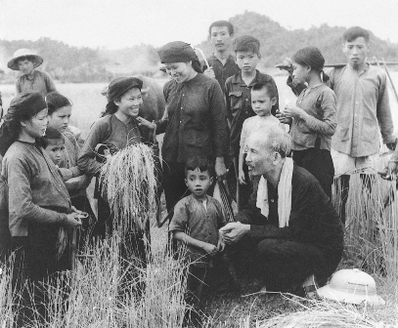
a, Cách mạng là sự nghiệp của quần chúng bị áp bức:
Năm 1924 HCM đã nghĩ đến một cuộc khởi nghĩa vũ trang toàn dân. Người cho ràng “để có cơ thắng lợi, một cuộc vũ trang ở Đông Dương..phải có tính chất một cuộc khởi nghĩa quần chúng chứ không phải một cuộc nổi loạn.

Slide 19
b, Lực lượng của cách mạng giải phóng dân tộc:
“Dân tộc cách mạng thì chưa phân giai cấp nghĩa là sĩ, công, nông, thương đều nhất trí chống lại cường quyền”
HCM nhấn mạnh vai trò trọng yếu của giái cấp công nhân và nông dân.
Không xem nhẹ khả năng tham gia sự nghiệp giải phóng đất nước của các tầng lớp giai cấp khác

Slide 20
5. CMGPDT cần được tiến hành chủ động, sáng tạo và có khả năng giành thắng lợi trước CMVS ở chính quốc
TƯ TƯỞNG HỒ CHÍ MINH

Slide 21
a, Cách mạng giải phóng dân tộc cần được tiến hành chủ động, sáng tạo:
Nguyễn Ái Quốc khẳng định “tất cả sinh lực của chủ nghĩa tư bản đế quốc đều lấy ở các xứ thuộc địa. Đó là nơi Chủ nghĩa tư bản lấy nguyên liệu cho các nhà máy của nó, nơi nó đầu tư, tiêu thụ hàng, mộ nhân công rẻ mạt cho đạo quân lao động của nó, và nhất là quyền những binh lính bản xử cho các đạo quân phản cách mạng của nó”

Slide 22
a, Cách mạng giải phóng dân tộc cần được tiến hành chủ động, sáng tạo:
Theo HCM, phải “Làm cho các dân tộc thuộc địa từ trước đến nay vẫn cách biệt nhau, hiểu biết nhau hơn và đoàn kết để đặt cơ sở cho một Liên minh phương Đông tương lai, khôi liên minh này sẽ là một trong những cái cánh của cách mạng vô sản”.

Slide 23
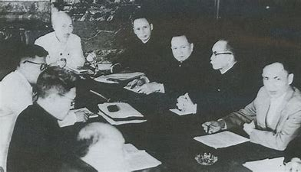
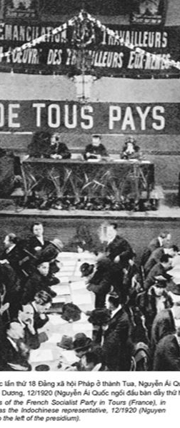
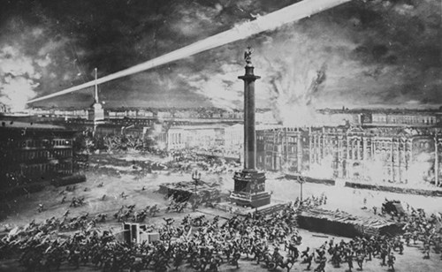
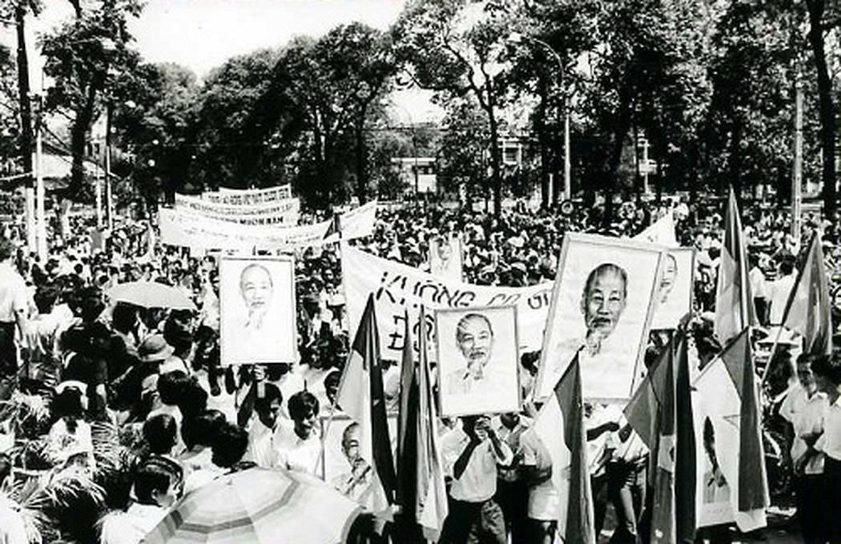
b, Quan hệ của cách mạng thuộc địa với cách mạng vô sản ở chính quốc
Theo HCM, giữa CMGPDT ở thuộc địa và cách mạng vô sản ở chính quốc có mối quan hệ mật thiết với nhau, tác động qua lại lẫn nhau trong cuộc đấu tranh chống kẻ thù chung là chủ nghĩa đế quốc

Slide 24
b, Quan hệ của cách mạng thuộc địa với cách mạng vô sản ở chính quốc
HCM chỉ rõ: bằng chủ động nỗ lực vượt bậc của các dân tộc thuộc địa thì cách mạng thuộc địa không phụ thuộc vào CMVS chính quốc mà có thể giành thắng lợi

Slide 25

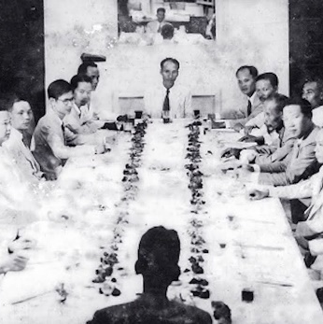
b, Quan hệ của cách mạng thuộc địa với cách mạng vô sản ở chính quốc
Đây là một luận điểm sáng tạo, có giá trị lý luận và thực tiễn to lớn: một cống hiến rất quan trọng của HCM vào kho tàng lý luận của chủ nghĩa Mác-Lênin

Slide 26
6. Cách mạng giải phóng dân tộc phải được tiến hành bằng con đường cách mạng bạo lực
TƯ TƯỞNG HỒ CHÍ MINH

Slide 27

a) Tính tất yếu bạo lực cách mạng:
Ngay từ đầu, các thế lực đế quốc luôn sử dụng bạo lực để xâm lược, đàn áp các nước thuộc địa.
Bạo lực cách mạng gồm: đấu tranh chính trị và đấu tranh vũ trang,
tuỳ tình hình mà sử dụng hình thức thích hợp.

Slide 28
Trong chiến tranh, lực lượng vũ trang và đấu tranh vũ trang giữ vị trí
quyết định trong tiêu diệt lực lượng quân địch.
Theo HCM đoàn thể cách mạng càng phát triển, quần chúng đấu tranh chính trị càng mạnh thì càng có cơ sở vững chắc để tổ chức lực lượng và đấu tranh vũ trang.

Slide 29
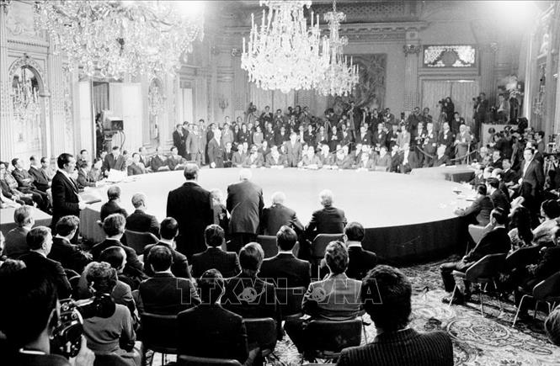
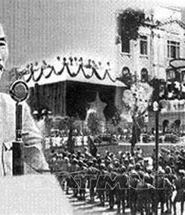
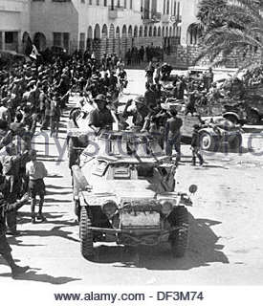
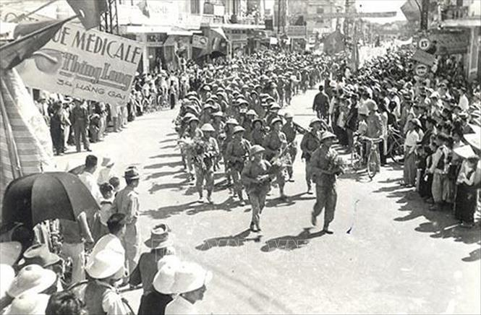
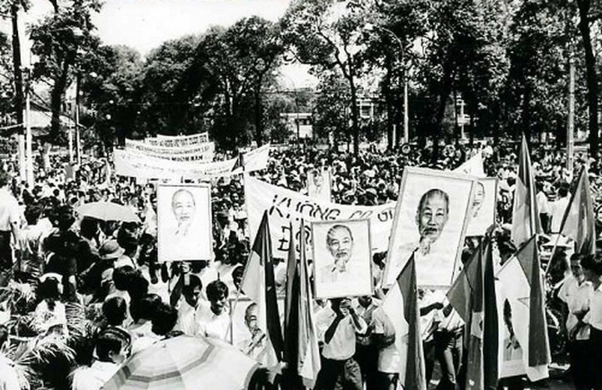
b) Tư tưởng bạo lực cách mạng gắn bó hữu cơ với tư tưởng nhân đạo hoà bình:
Khác với tư tưởng hiếu chiến của các thế lực đế quốc, HCM luôn chủ trương tranh thủ khả năng giành và giữ chính quyền ít đổ máu nhất, ngăn chặn xung đột vũ trang, giải quyết xung đột bằng biện pháp hoà bình, chủ động đàm phán, thương lượng chấp nhận những nhượng
bộ có nguyên tắc.

Slide 30
c) Hình thái bạo lực cách mạng:
Đấu tranh kinh tế: ra sức gia tăng sản xuất, tiết kiệm, phát triển, HCM nói: “Không dùng toàn lực của nhân dân về đủ mọi mặt để ứng phó thì không thể nào thắng lợi được”
Đấu tranhngoại giao: có ý nghĩa chiến lược, thêm bạn bớt thù, cô lập kẻ thù, tranh thủ tình ủng hộ của quốc tế
Đấu tranh “Quân sự là việc chủ chốt”, nhưng kết hợp chặt chẽ với đấu tranh chính trị
TTHCM
CM

Slide 31
c) Hình thái bạo lực cách mạng:
Triển kinh tế ta, phá hoại kinh tế địch
TTHCM
Tự lực cánh sinh cũng là phương châm chiến lược rất quan trọng
Trước những kẻ thù mạnh, HCM sử dụng chiến lược đánh lâu dài
CM
GPDT

Slide 32
Rút ra bài học:
Sự sáng tạo của HCM về vấn đề dân tộc và
cách mạng giải phóng dân tộc:
- HCM không tự khuôn mình trong những nguyên lí có sẵn, Người căn cứ vào điều kiện lịch sử cụ thể như một nước VN thuộc địa
- Đặt vấn đề dân tộc lên hàng đầu, xác định đúng mục tiêu trước mắt là giành độc lập dân tộc

Slide 33
Rút ra bài học:
Sự sáng tạo của HCM về vấn đề dân tộc và
cách mạng giải phóng dân tộc:
- Thực hiện mục tiêu lâu dài là xóa bỏ triệt để áp bức dân tộc, áp bức giai cấp và áp bức con người
-HCM xác định: cách mạng thuộc địa không được thụ động ngồi chờ mà có thể nổ ra và thắng lợi trước cách mạng vô sản ở chính quốc

Slide 34
Ý nghĩa của việc học tập:
Bao gồm một hệ thống quan điểm, đường lối, chiến lược, sách lược, phương pháp tiến hành cách mạng giải phóng dân tộc ở thuộc địa
Sức mạnh của dân tộc VN không chỉ ở khía cạnh vật chất mà cả ở tinh thần, sức mạnh không chỉ ở kinh tế, quân sự mà còn cả ở trong chính trị và văn hóa...
Chân lí vĩ đại mà cuộc đời Người đấu tranh cho dân tộc: không có gì quý hơn độc lập tự do
Nhận thức đúng về sức mạnh dân tộc mình, từ đó củng cố niềm tự hào, tự tôn dân dộc,...

Slide 35
Thank you
TƯ TƯỞNG HỒ CHÍ MINH

Slide 36




Slide 37






Câu 1: Các thế lực Đế quốc sử dụng bạo lực để xâm lược và đàn áp nước ta. Dưới tình thế đó dân tộc ta cần làm gì để giữ vững nền
độc lập?
A. Chủ động đàm phán
B. Thương lượng hòa hoãn
C. Chấp nhận những
nhượng bộ có nguyên tắc
D. Cách mạng bạo lực
500

Slide 38

Câu 2: Hình thức của bạo lực
cách mạng:
A. Đấu tranh chính trị, đấu tranh ngoại giao
B. Đấu tranh vũ trang, đấu tranh chính trị
C. Đấu tranh vũ trang, đấu tranh ngoại giao
D. Đấu tranh kinh tế, đấu tranh ngoại giao
1000

Slide 39

Câu 3: Theo HCM, Đảng Cộng sản Việt Nam là Đảng của:
Nhân dân
lao động
B. Dân tộc VN
C. Cả 3 đáp án
trên
C. Công nhân
1500

Slide 40

Câu 4: Đất nước ta lâm vào tình trạng khủng hoảng về đường lối cứu nước vào thời kì nào?
A. Giữa thế kỉ XIX
B. Cuối thế kỉ XIX – đầu thế kỉ XX
C. Cuối thế kỉ XX
D. Giữa thế kỉ XX
2000

Slide 41


3000
Câu 5: Nguyễn Ái Quốc xác định: “Việc giải phóng gông cùm nô lệ cho đồng bào, cho nhân loại” là?
A. To tát
B. Cấp bách
C. Cần thiết
D. Hiển nhiên
3000

